Slide 1
Защита лабораторной работы №15

Slide 2
Цель лабораторной работы
Настроить динамическую маршрутизацию между территориями организации.

Slide 3
Задание лабораторной работы
1. Настроить динамическую маршрутизацию по протоколу OSPF на маршрутизаторах msk-donskaya-gw-1, msk-q42-gw-1, msk-hostel-gw-1, sch-sochi-gw-1 (см. раздел 15.4.1).
2. Настроить связь сети квартала 42 в Москве с сетью филиала в г. Сочи напрямую (см. раздел 15.4.2).
3. В режиме симуляции отследить движение пакета ICMP с ноутбука администратора сети на Донской в Москве (Laptop-PT admin) до компьютера пользователя в филиале в г. Сочи pc-sochi-1.
4. На коммутаторе провайдера отключить временно vlan 6 и в режиме симуляции убедиться в изменении маршрута прохождения пакета ICMP с ноутбука администратора сети на Донской в Москве (Laptop-PT admin) до компьютера пользователя в филиале в г. Сочи pc-sochi-1.
5. На коммутаторе провайдера восстановить vlan 6 и в режиме симуляции убедиться в изменении маршрута прохождения пакета ICMP с ноутбука администратора сети на Донской в Москве (Laptop-PT admin) до компьютера пользователя в филиале в г. Сочи pc-sochi-1.
6. При выполнении работы необходимо учитывать соглашение об именовании
(см. раздел 2.5).

Slide 4
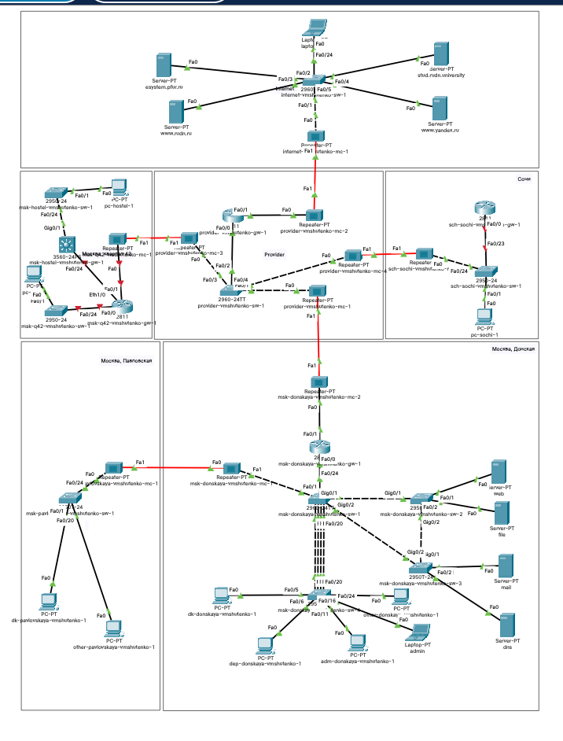
Схема сети

Slide 5
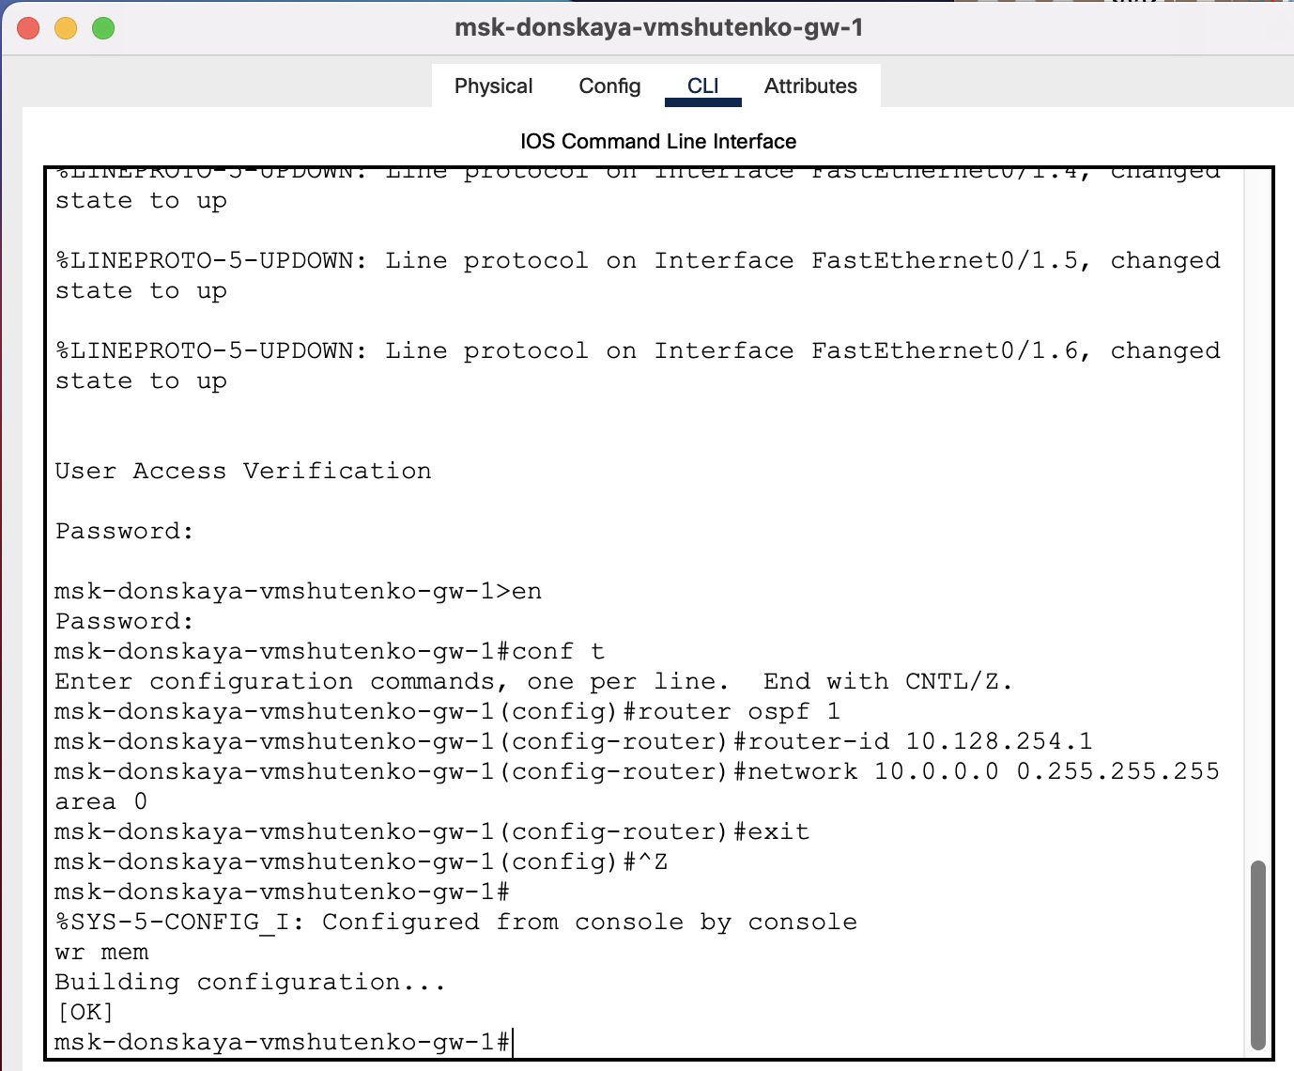
Настройка маршрутизатора msk-donskaya-gw-1

Slide 6
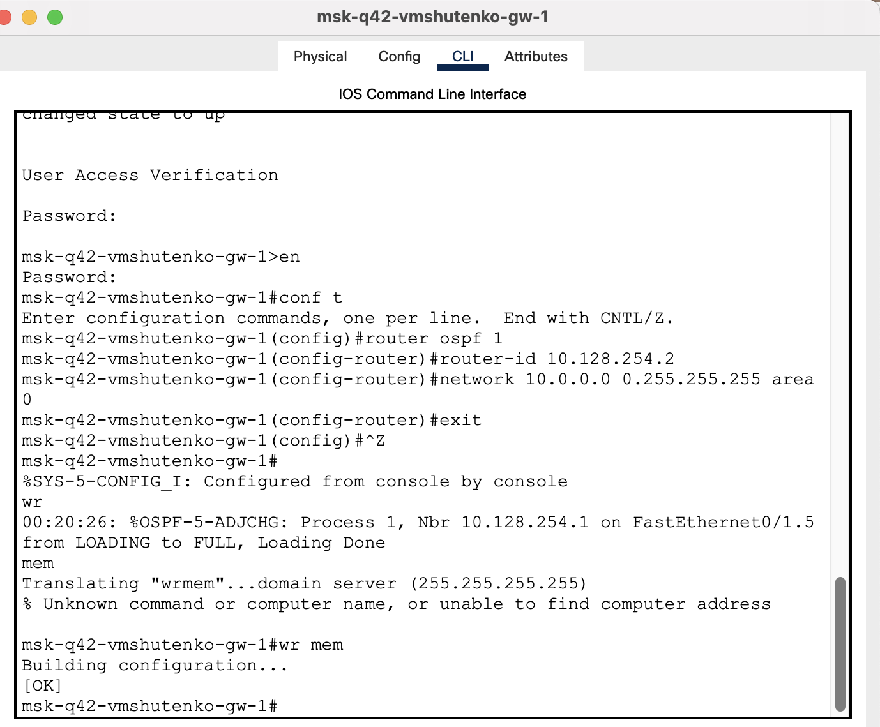
Настройка маршрутизатора msk-q42-gw-1

Slide 7
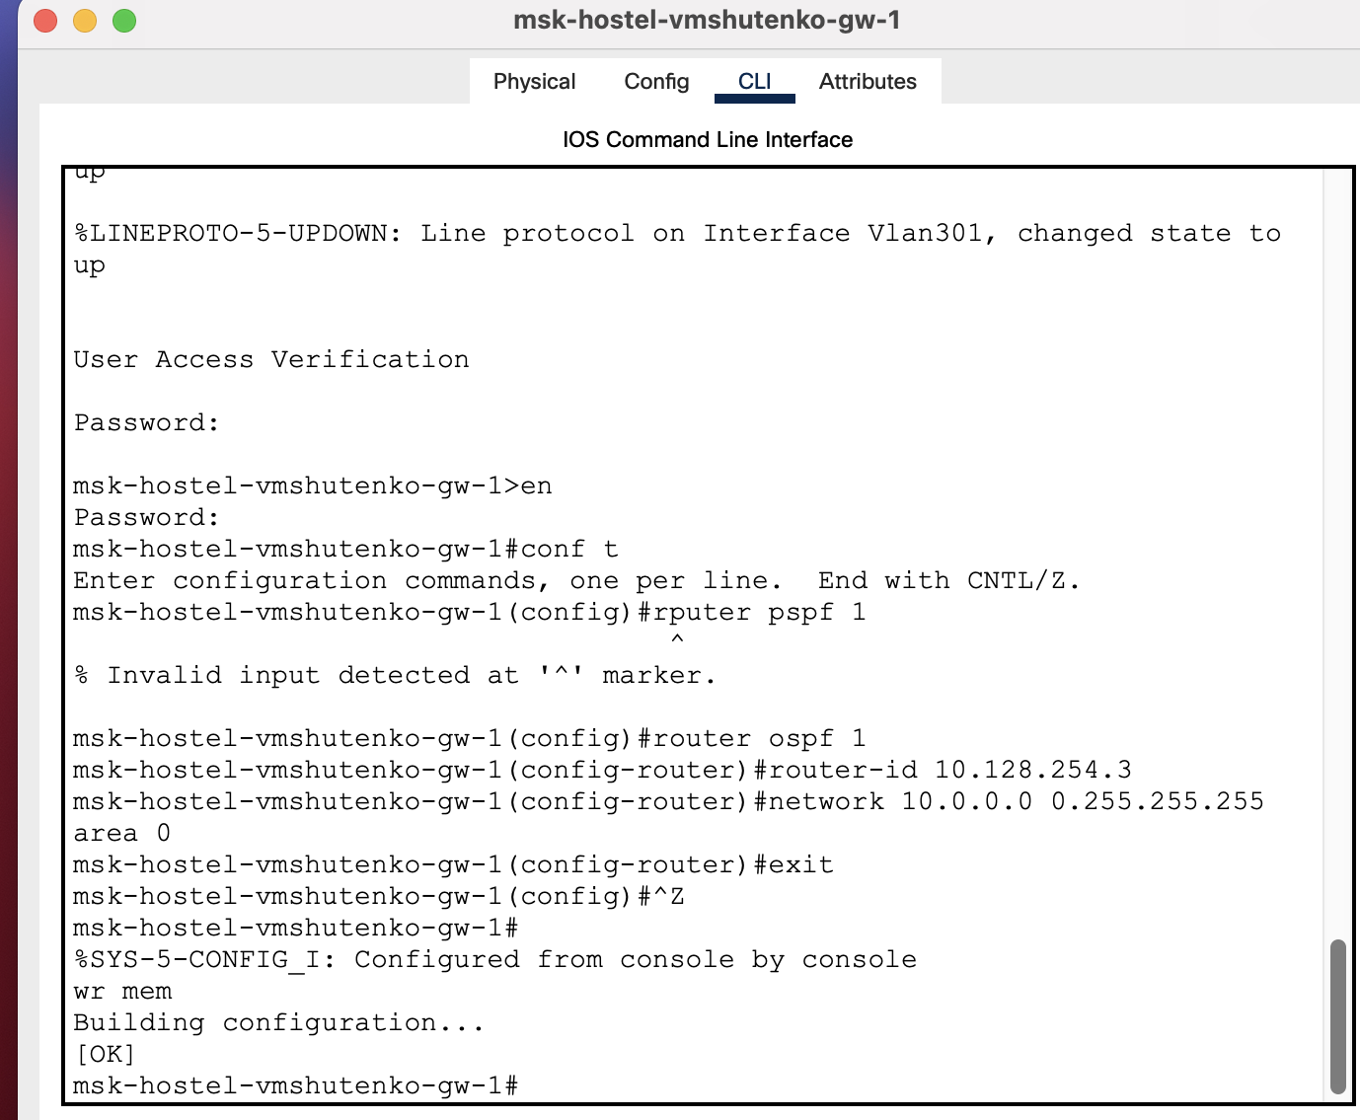
Настройка маршрутизирующего коммутатора

Slide 8
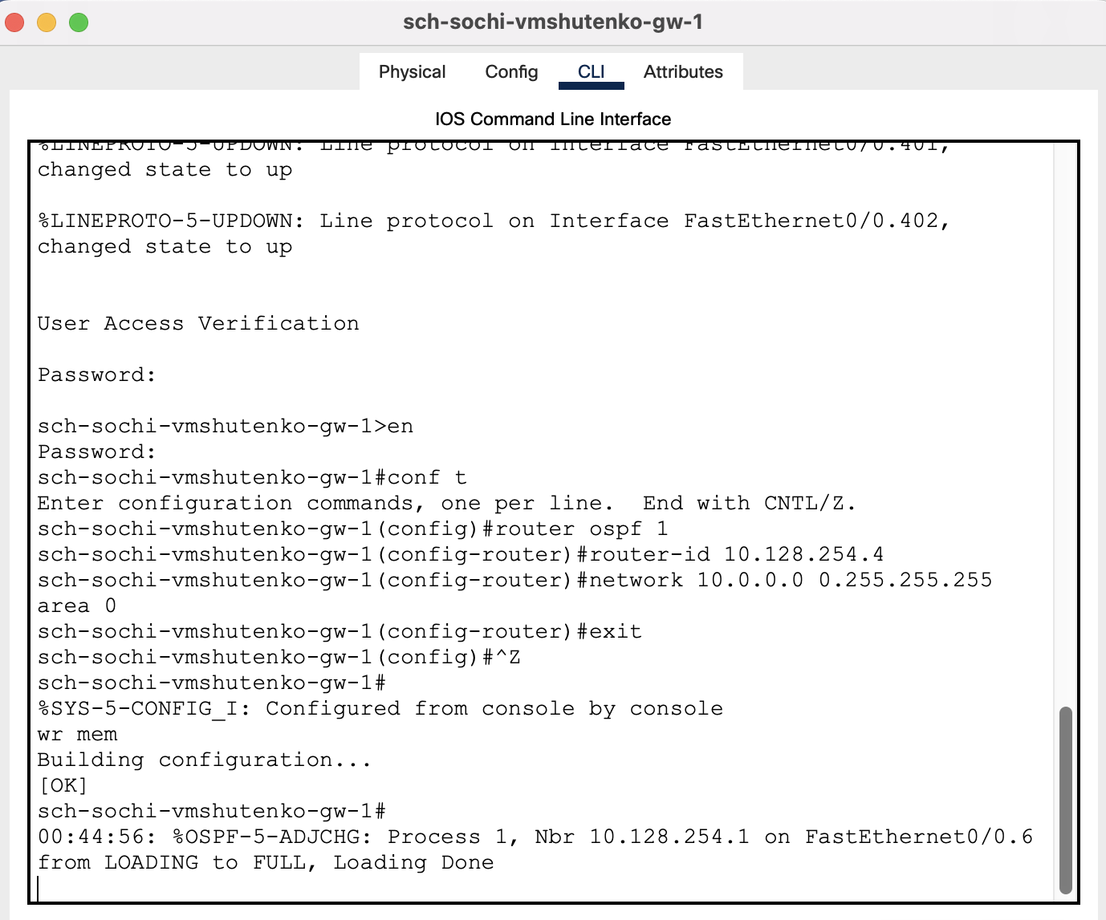
Настройка маршрутизатора sch-sochi-gw-1

Slide 9
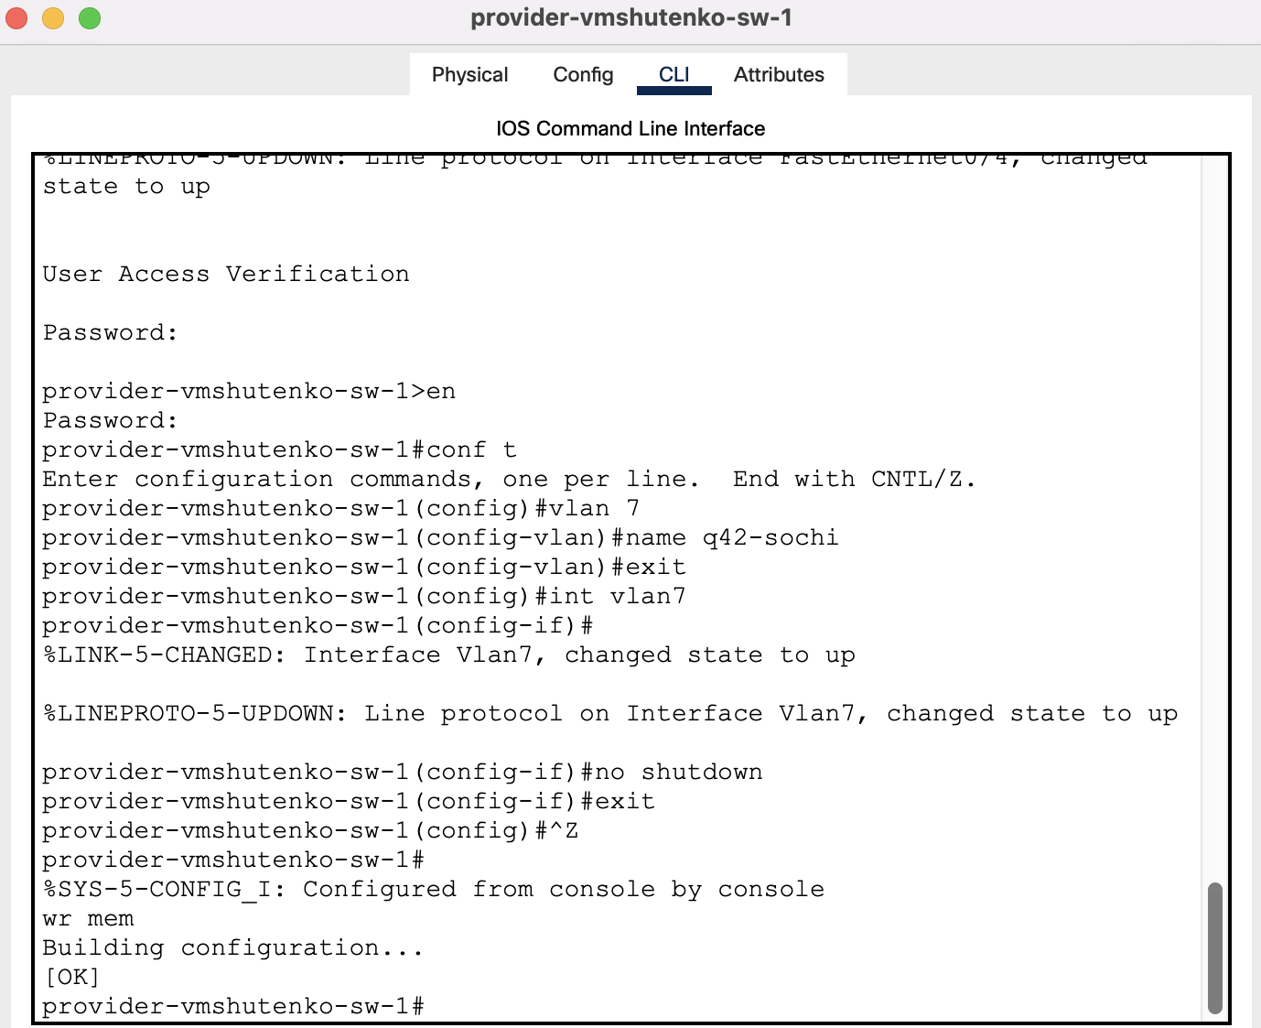
Настройка линка 42-й квартал–Сочи

Slide 10
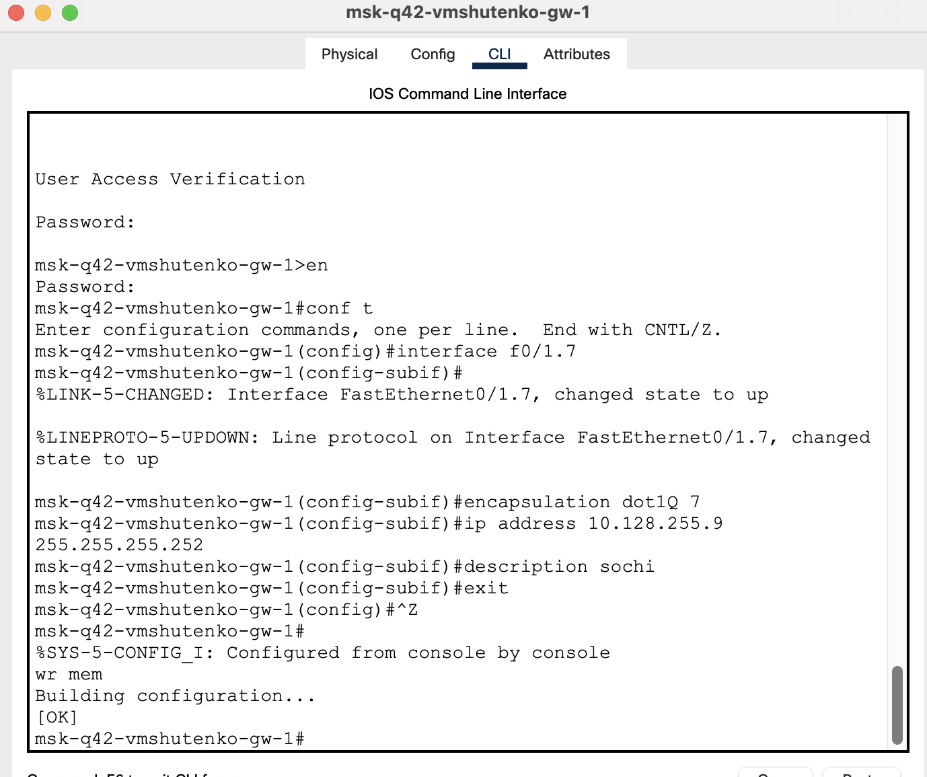
Настройка маршрутизатора msk-q42-gw-1

Slide 11
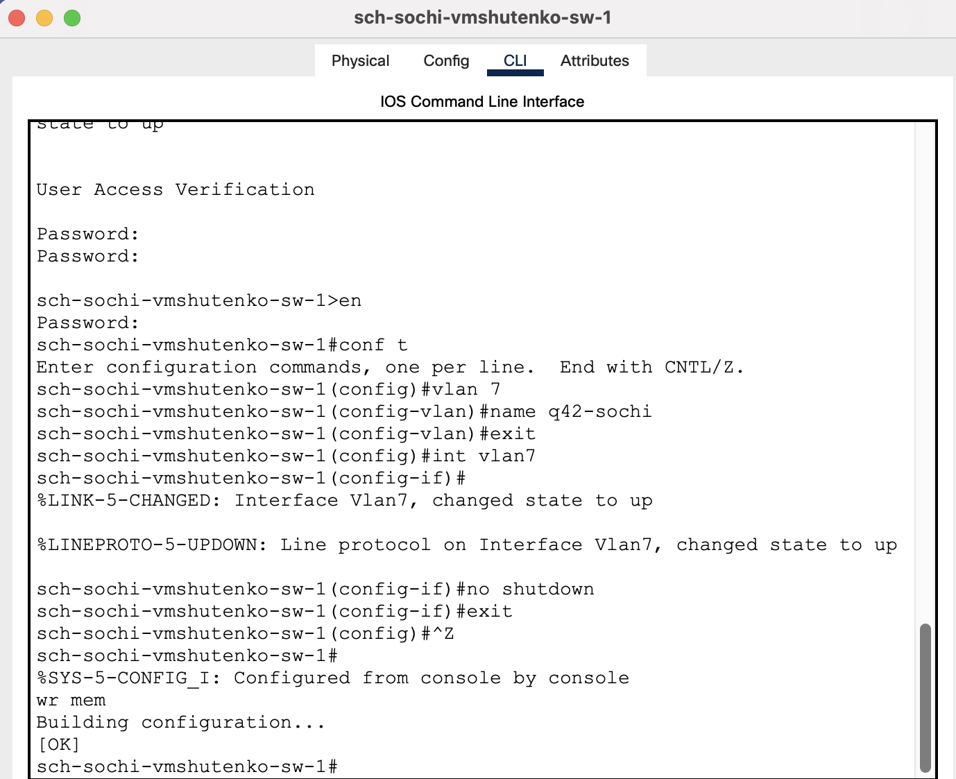
Настройка коммутатора sch-sochi-sw-1

Slide 12
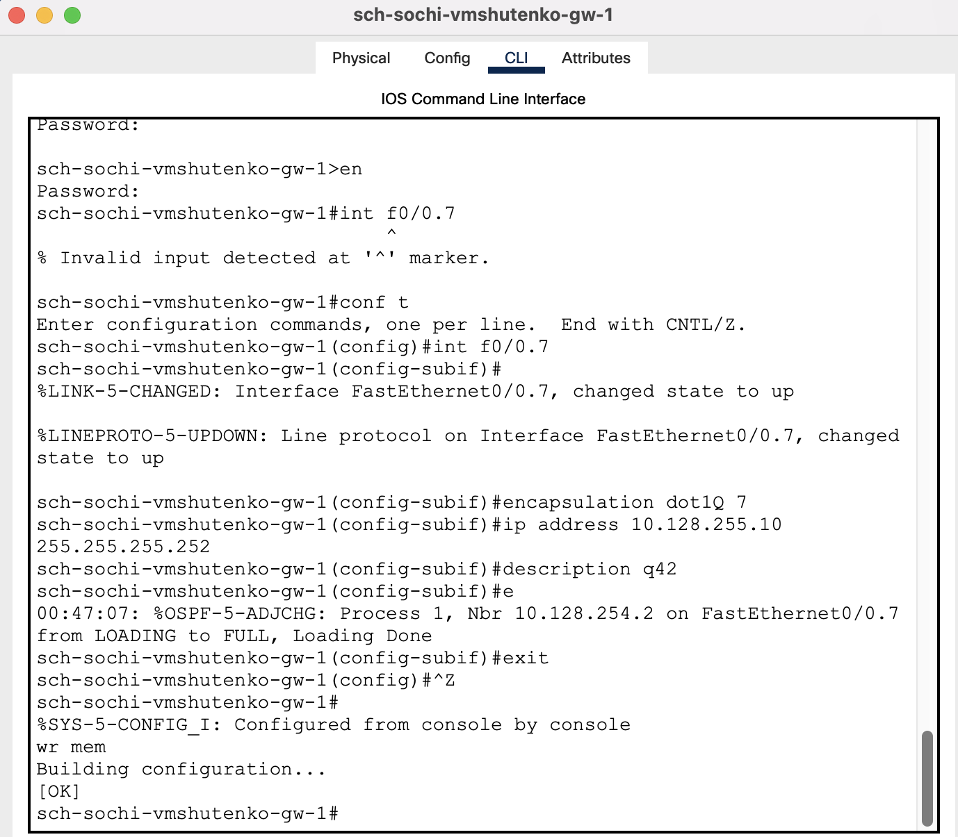
Настройка маршрутизатора sch-sochi-gw-1

Slide 13
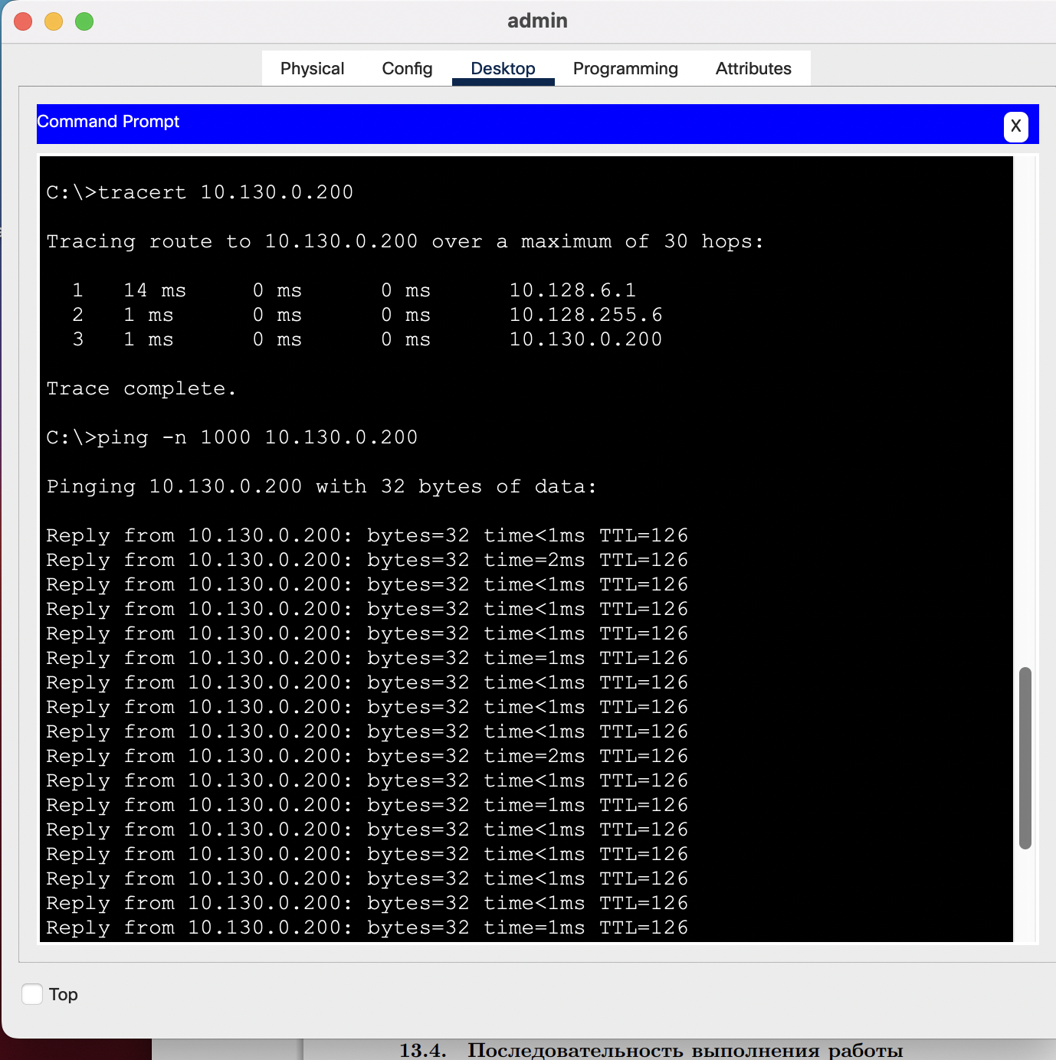
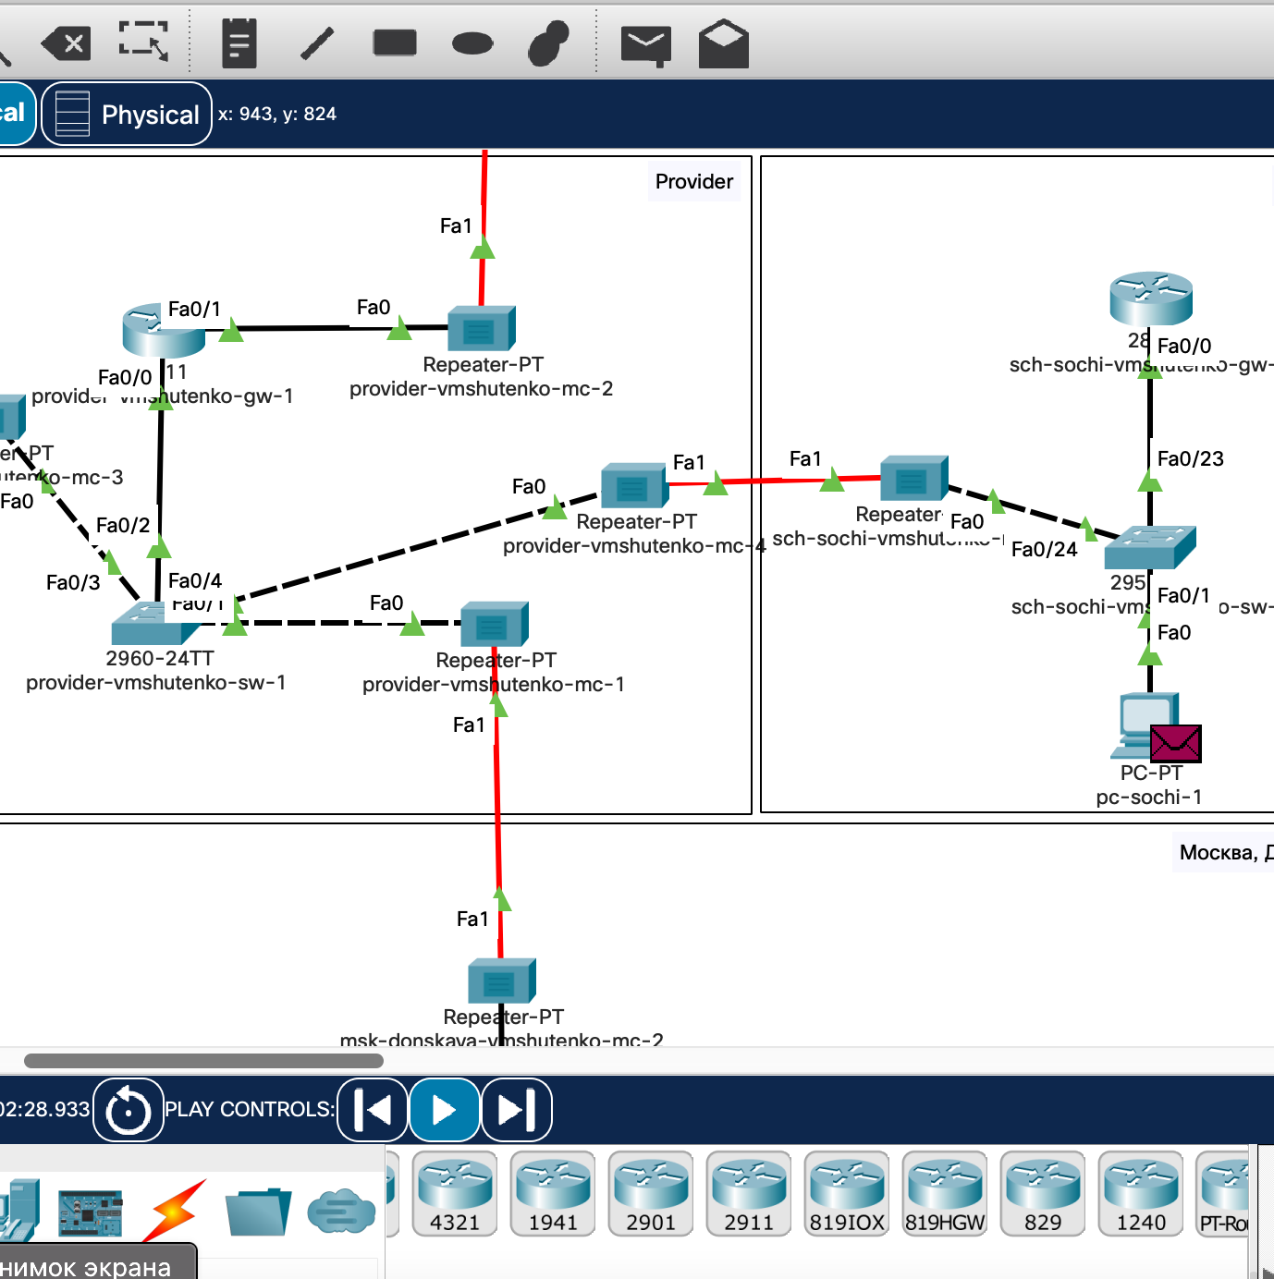
Проверка пути и запуск пинга на компьютере админестратора.

Slide 14
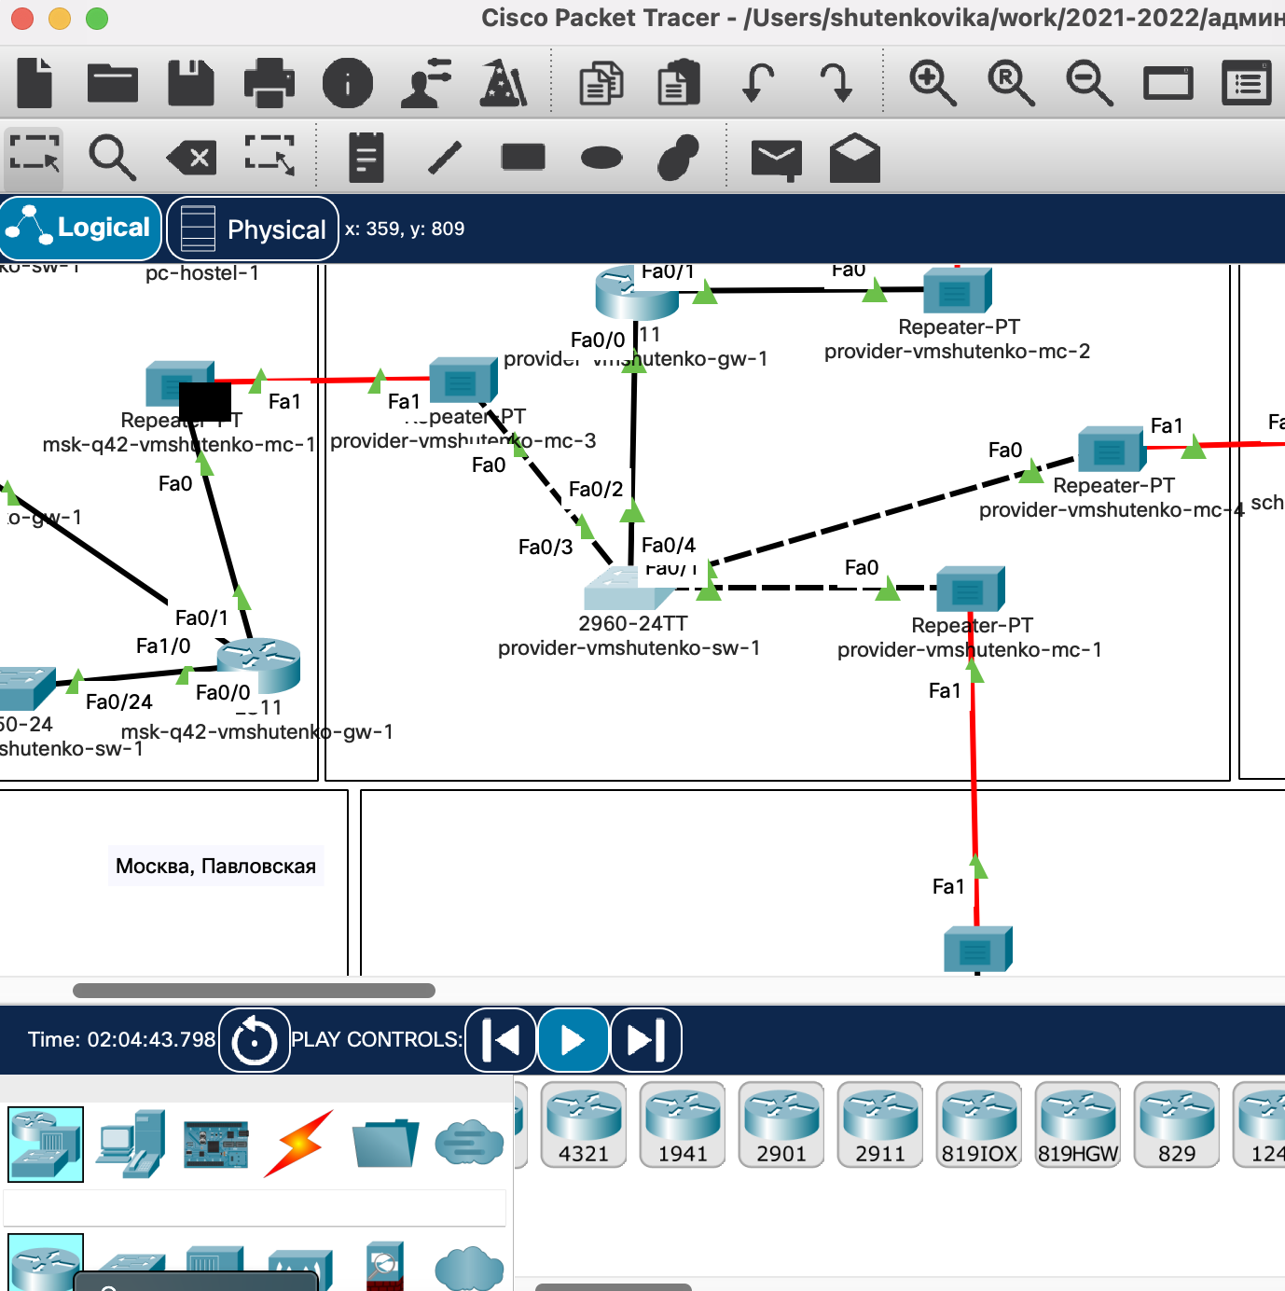
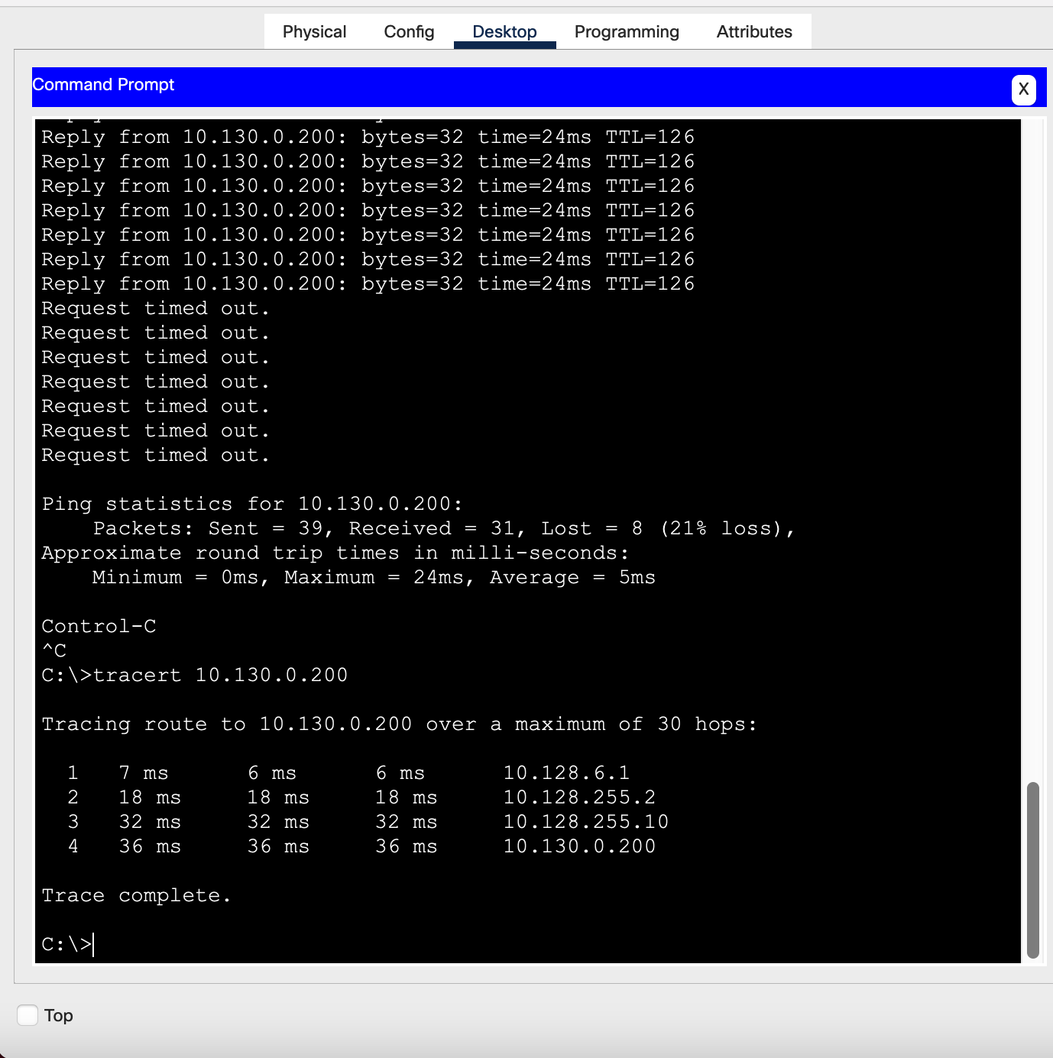
Проверка маршрута после отключения vlan 6 с компьютера администратора (идёт через квартал 42).
Рисунок 20. Измененный маршрут пакета через 42-й квартал в режиме симуляции.

Slide 15
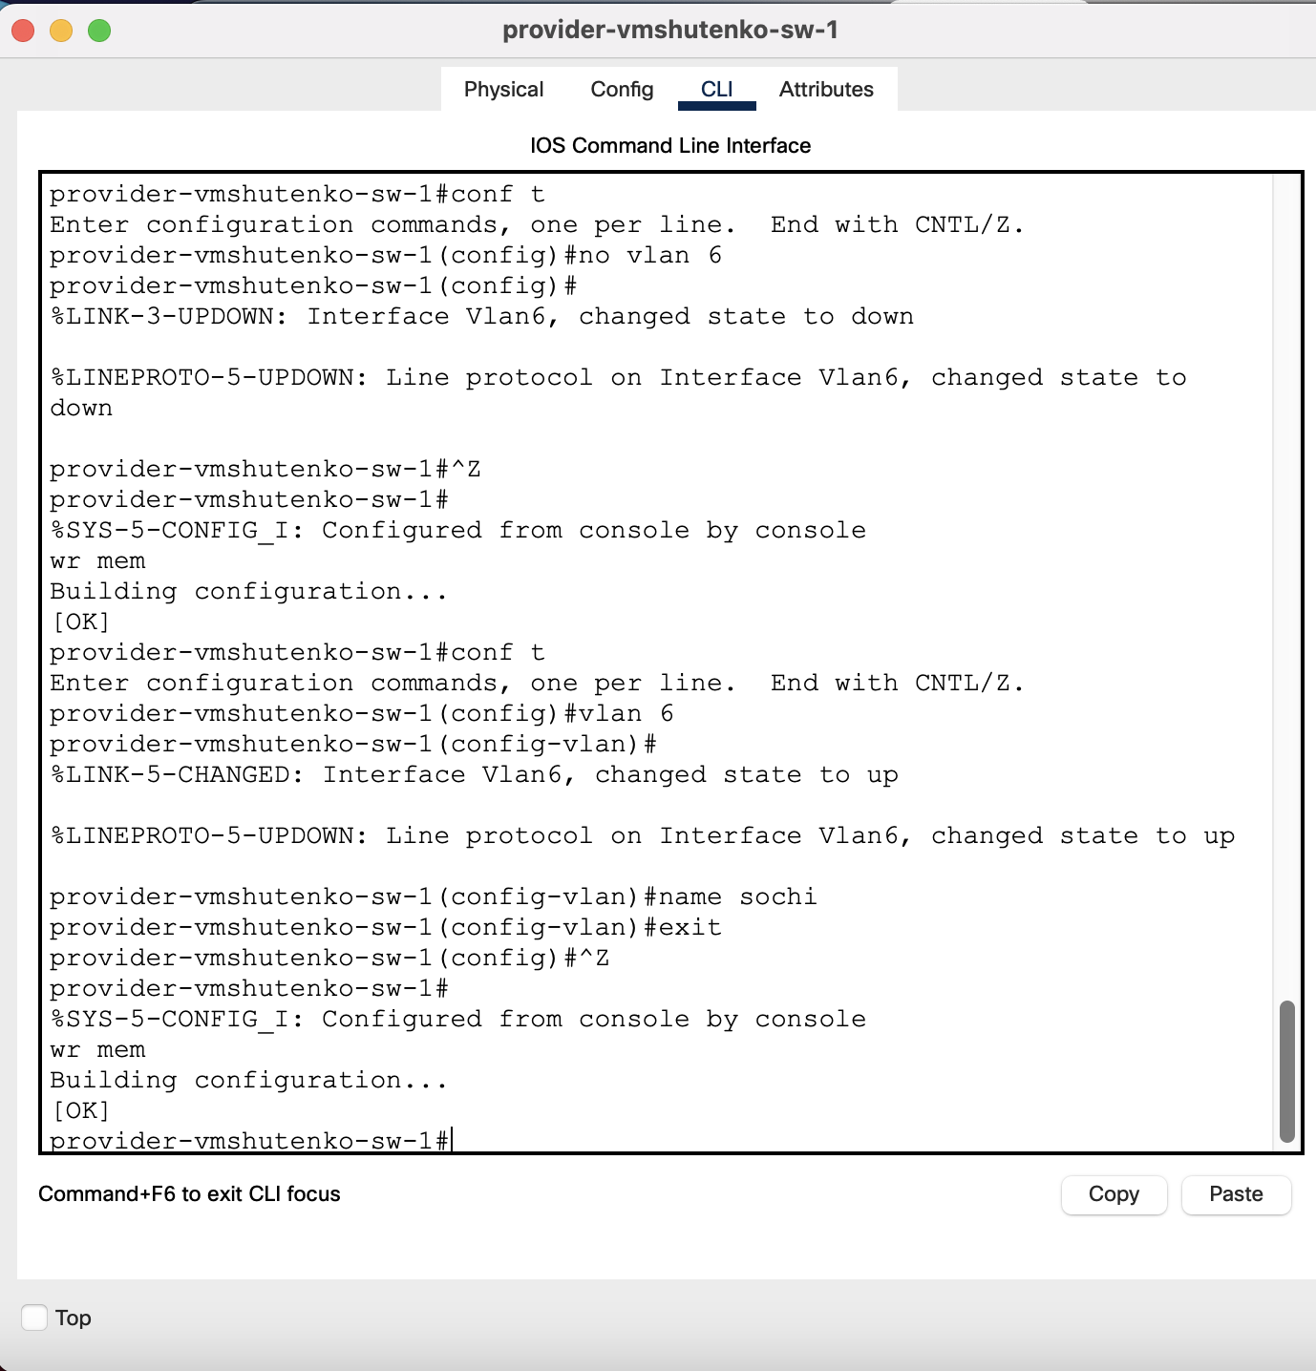
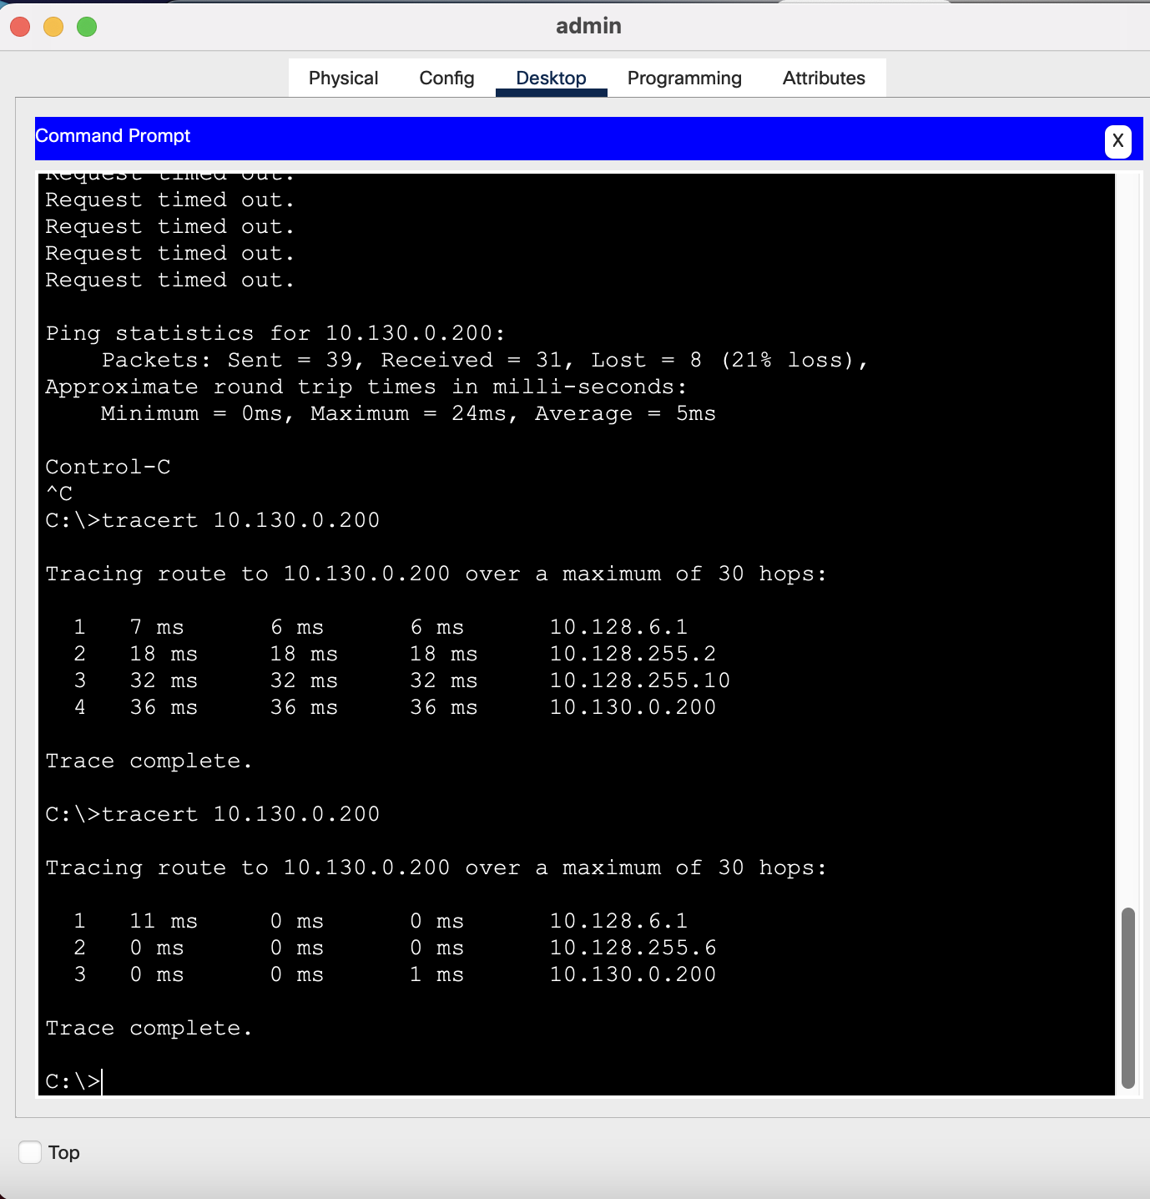
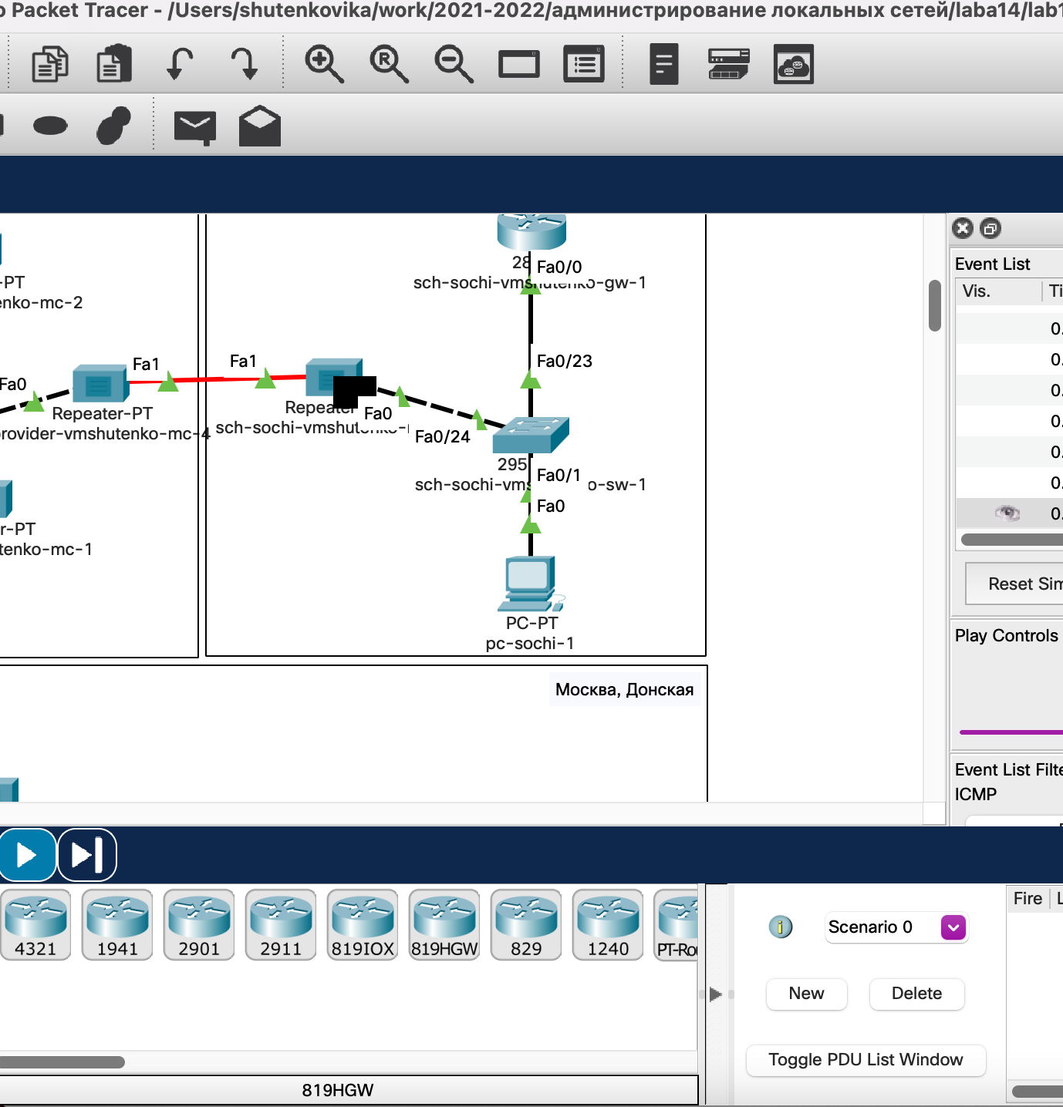
Проверка маршрута после включения vlan 6 (маршрут восстановлен и работает, как было прежде).
Рисунок 23. Запуск симуляции.

Slide 16
Итоги выполнения работы
1. Настроить динамическую маршрутизацию по протоколу OSPF на маршрутизаторах msk-donskaya-gw-1, msk-q42-gw-1, msk-hostel-gw-1, sch-sochi-gw-1 (см. раздел 15.4.1).
2. Настроить связь сети квартала 42 в Москве с сетью филиала в г. Сочи напрямую (см. раздел 15.4.2).
3. В режиме симуляции отследить движение пакета ICMP с ноутбука администратора сети на Донской в Москве (Laptop-PT admin) до компьютера пользователя в филиале в г. Сочи pc-sochi-1.
4. На коммутаторе провайдера отключить временно vlan 6 и в режиме симуляции убедиться в изменении маршрута прохождения пакета ICMP с ноутбука администратора сети на Донской в Москве (Laptop-PT admin) до компьютера пользователя в филиале в г. Сочи pc-sochi-1.
5. На коммутаторе провайдера восстановить vlan 6 и в режиме симуляции убедиться в изменении маршрута прохождения пакета ICMP с ноутбука администратора сети на Донской в Москве (Laptop-PT admin) до компьютера пользователя в филиале в г. Сочи pc-sochi-1.
6. При выполнении работы необходимо учитывать соглашение об именовании
(см. раздел 2.5).

Slide 17
Вывод
Я настроила динамическую маршрутизацию между территориями организации.

